Slide 1


Етапи створення презентації та вимоги до її оформлення
За новою програмою 2017 року
Урок 8

Slide 2

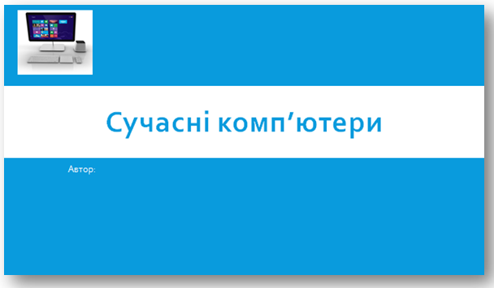
Вимоги до комп'ютерної презентації
Розділ 2 § 2.1
Розглянемо вимоги до структури комп'ютерної презентації, дотримання яких може поліпшити її сприйняття:
презентація починається з титульного слайда, на якому зазначають її назву та, як правило, відомості про авторів;
Заголовок
Підзаголовок

Slide 3

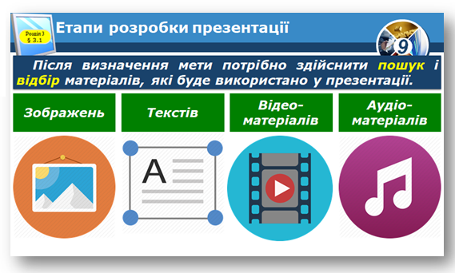
Вимоги до комп'ютерної презентації
Розділ 2 § 2.1
(Продовження)
відомості у презентації розміщують, як правило, у логічній (від постановки задачі до висновків) або у хронологічній послідовності;
кожен слайд повинен містити заголовок, який описує основну ідею вмісту цього слайда;

Slide 4
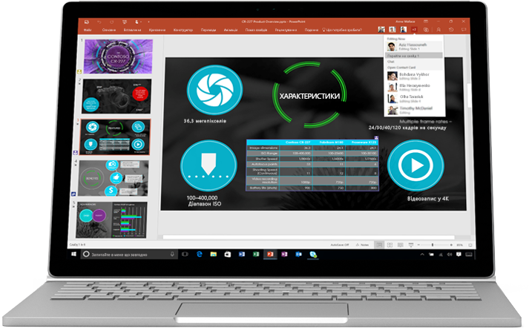
Вимоги до комп'ютерної презентації
Розділ 2 § 2.1
Для кращого сприйняття комп'ютерної презентації, яка створюється для виступу перед аудиторією, слайди не повинні бути перенасичені текстом і графічними об'єктами.
Слід пам'ятати, що комп'ютерна презентація доповнює усний виступ і не призначена для читання доповідачем тексту зі слайдів.

Slide 5

Вимоги до комп'ютерної презентації
Розділ 2 § 2.1
Тому висувають такі вимоги до обсягу та оформлення тексту в комп'ютерній презентації:
усього на слайді доцільно розміщувати не більше ніж 6-8 рядків тексту, по 6-8 слів у рядку;
текст повинен складатися з простих речень та бажано коротких слів;

Slide 6


Вимоги до комп'ютерної презентації
Розділ 2 § 2.1
(Продовження) Вимоги до тексту
розмір символів тексту має бути достатнім для розпізнавання з найвіддаленішого кутка аудиторії, де проходить демонстрація. Рекомендований розмір символів не менше ніж 24 пт.

Slide 7

Вимоги до комп'ютерної презентації
Розділ 2 § 2.1
Вимоги до графічних об'єктів слайдів:
кількість зображень повинна бути достатньою для ілюстрації змісту слайда або виступу, але не переобтяжувати сприйняття відомостей;
варто вибирати такі зображення, на яких деталі добре розрізняються;

Slide 8


Вимоги до комп'ютерної презентації
Розділ 2 § 2.1
Продовження) Вимоги до графічних об'єктів
бажано для розміщення на одному слайді вибирати зображення одного стилю:,;
або фотографії
або мальовані зображення
навколо всіх об'єктів на слайдах варто залишати поля, бажано однакової ширини.

Slide 9

Вимоги до комп'ютерної презентації
Розділ 2 § 2.1
Є вимоги, які стосуються загального оформлення слайдів комп'ютерної презентації:
усі слайди бажано оформлювати в одному стилі. Доцільно вибирати теми оформлення, запропоновані в редакторі презентацій;
у кольоровій гамі презентації рекомендується використовувати не більше ніж 2-3 кольори та 2-3 їх відтінки;

Slide 10
Вимоги до комп'ютерної презентації
Розділ 2 § 2.1
(Продовження) Вимоги, які стосуються загального оформлення слайдів
На вибір основного кольору впливають умови перегляду презентації:
Для перегляду на екрані монітора варто вибирати темні відтінки кольорів, щоб не втомлювати глядача
Якщо планують демонструвати презентацію на великому екрані з використанням мультимедійного проектора, то колір тла має бути світлим

Slide 11

Вимоги до комп'ютерної презентації
Розділ 2 § 2.1
(Продовження) Вимоги, які стосуються загального оформлення слайдів
Не доцільно розміщувати графічні зображення з великою кількістю деталей як тло слайдів, оскільки на них складно сприймається текст;
колір тексту має бути контрастним до кольору тла.

Slide 12




Етапи створення комп'ютерної презентації
Розділ 2 § 2.1
Перед початком розробки потрібно визначитися, що саме ви хочете донести своєю презентацією, тобто окреслити мету презентації. При цьому важливо врахувати,
Хто буде вашими слухачами
Переглядатимуть презентацію самостійно чи групою

Slide 13




Етапи створення комп'ютерної презентації
Розділ 2 § 2.1
Після визначення мети потрібно здійснити пошук і відбір матеріалів, які буде використано у презентації.
Зображень
Текстів
Відео-матеріалів
Аудіо-матеріалів

Slide 14

Етапи створення комп'ютерної презентації
Розділ 2 § 2.1
На наступному кроці визначається структура комп'ютерної презентації.
Для цього треба переглянути відібрані матеріали та визначити, у якій послідовності розмістити їх у презентації.

Slide 15
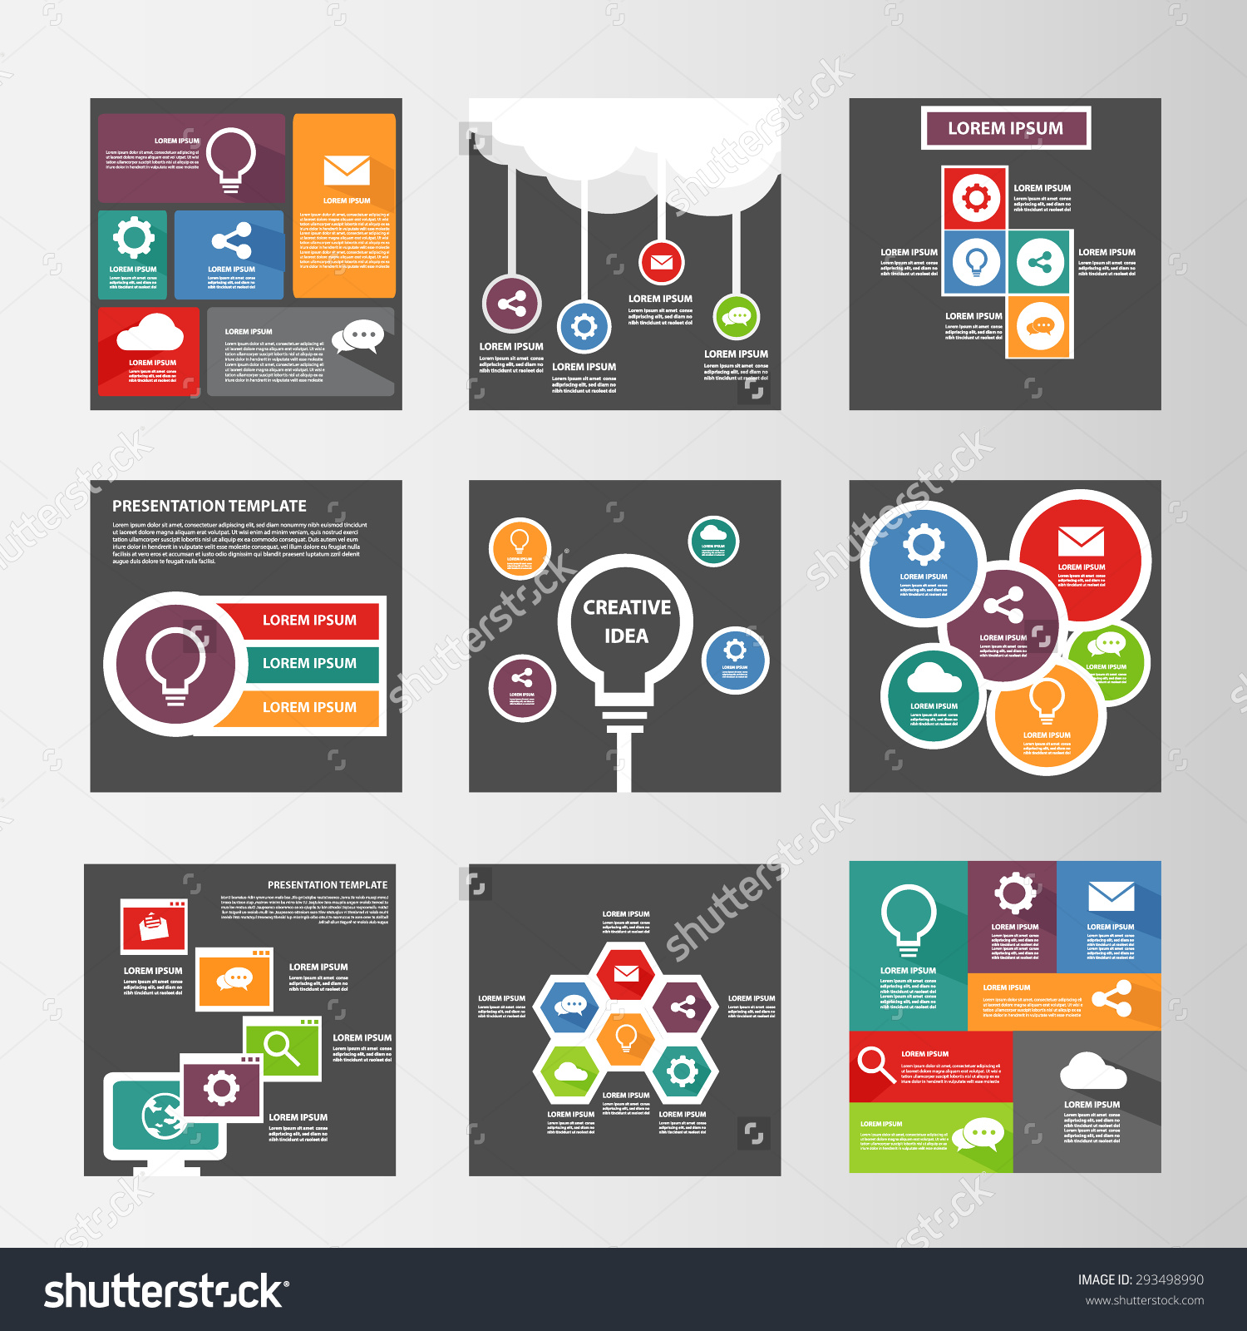
Етапи створення комп'ютерної презентації
Розділ 2 § 2.1
Далі розробляється сценарій комп'ютерної презентації, у якому планується вміст кожного слайда. Потрібно визначити кількість слайдів, їх заголовки, вибрати макет кожного слайда. У сценарії визначається також і система навігації — засоби для переходу між слайдами.

Slide 16
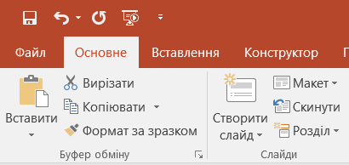
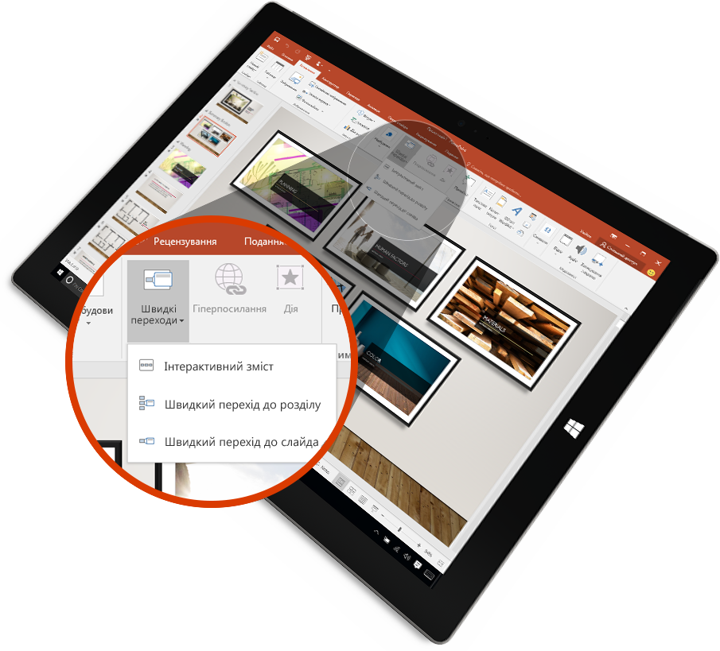
Етапи створення комп'ютерної презентації
Розділ 2 § 2.1
На останньому етапі відбувається безпосередньо створення комп'ютерної презентації в середовищі редактора презентацій:
Додавання слайдів
Розміщення на них текстових, графічних та інших об'єктів
Редагування та форматування об'єктів презентації

Slide 17


Етапи створення комп'ютерної презентації
Розділ 2 § 2.1
Етапи розробки комп'ютерної презентації:
Визначення мети
Пошук і відбір матеріалів
Визначення структури презентації
Створення презентації в редакторі презентацій

Slide 18

Дайте відповіді на запитання
Розділ 2 § 2.1
Які етапи створення комп'ютерної презентації? Схарактеризуйте їх.
Які вимоги до структури комп'ютерної презентації?
Які вимоги до вмісту комп'ютерної презентації?
Які вимоги до оформлення об'єктів комп'ютерної презентації?
Які етапи створення комп'ютерної презентації? Схарактеризуйте їх.

Slide 19

Домашнє завдання
Розділ 2 § 2.1
Проаналізувати
§ 2.1, ст. 42-48

Slide 20


Працюємо за комп’ютером
Розділ 2 § 2.1
Сторінка
45-46

Slide 21
Дякую за увагу!
За новою програмою
Урок 8

